Slide 1



EXPLORATORY DATA ANALYSIS
Using Titanic Dataset

Slide 2
INTRODUCTION
RMS Titanic merupakan kapal penumpang terbesar dan termewah pada masanya, dibangun oleh White Star Line dan memulai pelayaran perdananya dari Inggris ke Amerika Serikat pada tanggal 10 April 1912. Namun, pada malam tanggal 14 April 1912, kapal tersebut menabrak gunung es di Samudra Atlantik Utara dan tenggelam, menewaskan lebih dari 1.500 dari sekitar 2.224 penumpang dan awak kapal. Tragedi ini menjadi salah satu bencana maritim paling mematikan dalam sejarah dan menyebabkan perbaikan besar dalam peraturan keselamatan maritim internasional.
Pada project kali ini,saya akan menganalisis Dataset Titanic sederhana yang digunakan selama bootcamp data science,Dataset ini berisi total 500 data yang mencakup data mengenai nama,umur,gender,dan kondisi korban.Dalam data ini saya akan mencoba untuk mencari data yang duplikat maupun yang hilang dan mencoba mengatasi permasalahan tersebut.

Slide 3
TUJUAN ANALISIS
Melakukan analisis pada setiap data yang ada pada Dataset
Merangkum data statistik dan kategoris
mengindentifikasi dan mengatasi data yang duplikat maupun hilang
Menyajikan visualisasi keselamatan para penumpang berdasarkan gender maupun umur

Slide 4
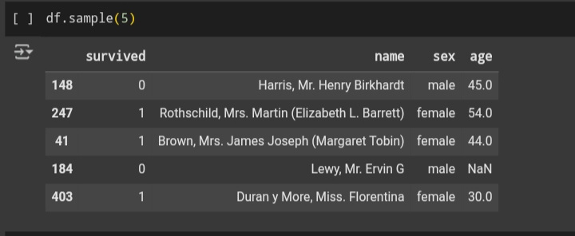
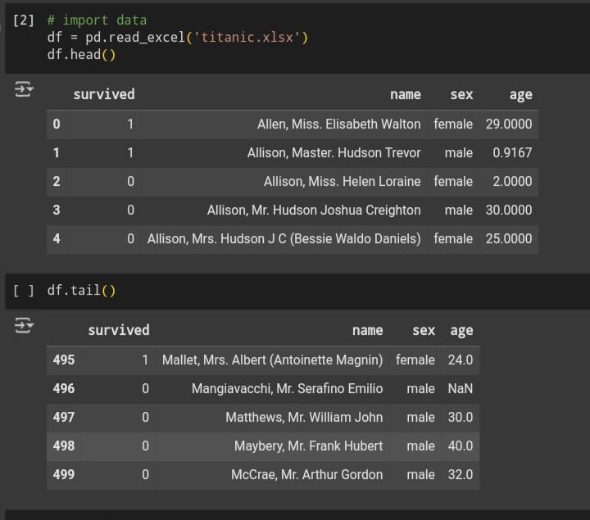
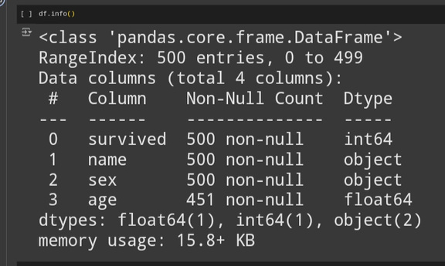
SISTEMATIKA
Proses analisis data akan dilakukan melalui beberapa langkah yaitu:
Pemeriksaan data awal dengan menggunakan : df.head(),df.tail(),df.sample(),dan df.info()
Sample digunakan untuk menunjukkan data random sesuai input yang dimasukkan,misal 5 maka output akan menghasilkan 5 baris
Sedangkan info sendiri ditujukan untuk memberikan ringkasan informasi:
Survived yang terdiri dari 2 yaitu 1 yang berarti selamat dan 0 artinya tidak selamat
kolom nama yang berisi nama-nama penumpang dengan total 500
kolom sex yang menunjukkan gender yaitu male dan female
kolom agek yang menunjukkan informasi umur pengunjung dengan tipe data float
Head dan tail berfungsi untuk menunjukkan 5 data awalan dan 5 data akhiran

Slide 5
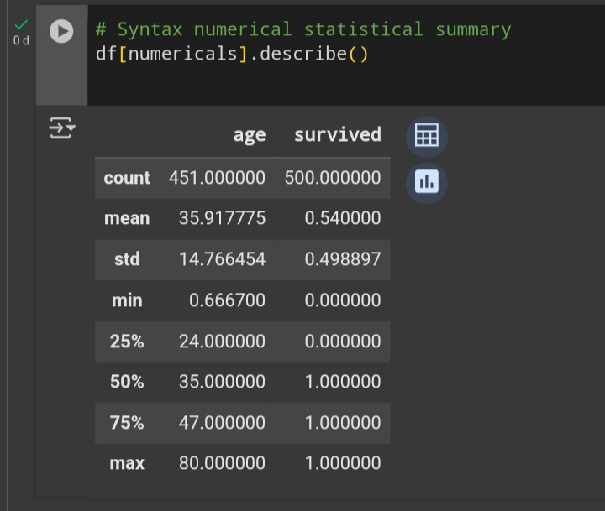
SISTEMATIKA
Proses analisis data akan dilanjutkan dengan proses
Statistical Summary
Dari data disamping dapat diketahui bahwa dari 500 total penumpang total penumpang yang selamat diperkirakan mencapai 54% dan sisanya tidak selamat,dengan penyebaran yang lumayan tinggi sekitar 49%
berikutnya dapat terlihat jika pada kolom age dengan total mencapai 451 data usia yang tercatat dan berarti 49 lainnya tidak terisi,dengan rata rata umur penumpang berkisar di 35 tahun dan rentang yang berkisar pada angka 8 bulan (0,67) sampai 80 tahun

Slide 6
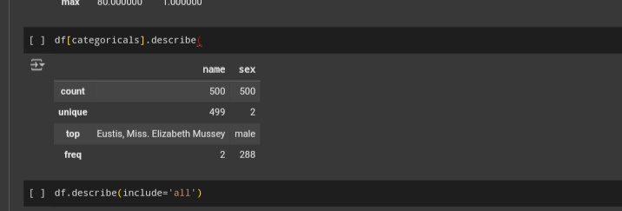
SISTEMATIKA
Proses analisis masih berlanjut dalam metode
Statistical Summary Atau ringkasan statistika
Berdasarkan data tersebut,pada kolom name memiliki 499 data unik
yang berarti kemungkinan ada data yang hilang (missing value) yang harus ditangani,dengan kebanyakan penumpang ialah laki laki dengan jumlah 288 orang (54%)

Slide 7
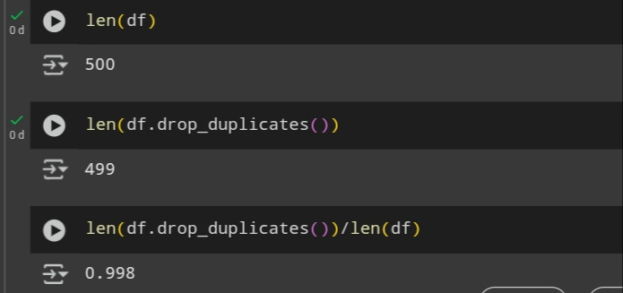
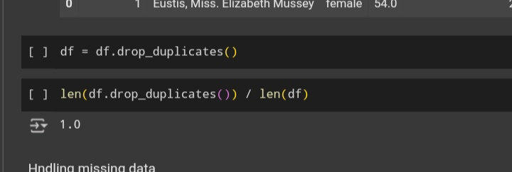
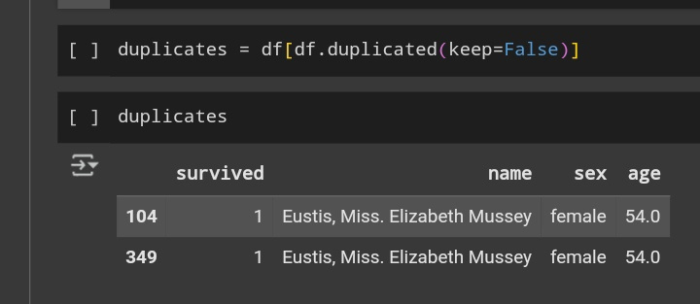
SISTEMATIKA
langkah selanjutnya ialah proses identifikasi data duplikat dan cara untuk menghandlenya
Fungsi len digunakan untuk menghitung jumlah baris dalam DataFrame dengan output 500(berarti total datanya 500)
Fungsi drop_duplicates() menghapus baris yang duplikat dari df (secara default berdasarkan seluruh kolom).len() yang kembali menghitung jumlah baris setelah penghapusan data yang duplikat dan hasilnya adalah 499
dan baris len(df.drop_duplicates())/Len(df) menghitung proporsi data unik terhadap total data dengan hasil yang tidak mencapai 1 ( berarti ada data yang duplikat
df = df.drop_duplicates() berfungsi untuk menghapus data yang duplikat dan hanya menyisakan satu data unik
sedangkan baris dibawahnya digunakan untuk mengecek kembali apakah ada data yang duplikat atau tidak,jika output 1 maka berarti sudah tidak ada data yang duplikat
Digunakan untuk menunjukkan data mana yang terduplikasi

Slide 8
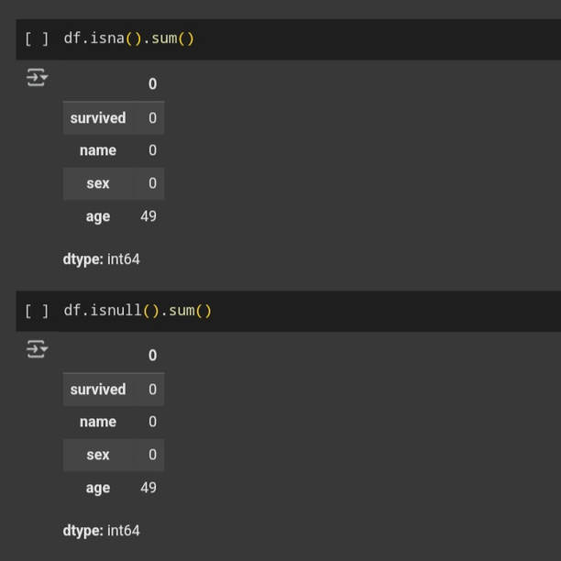
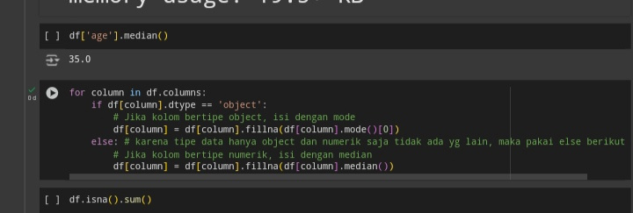
SISTEMATIKA
langkah selanjutnya ialah proses identifikasi data hilang dan cara untuk menghandlenya
Baris df['age'].median() digunakan untuk mencari nilai tengah dari kolom umur('age')
sedangkan baris dibawahnya digunakan sebagai proses handling data yang hilang jika data yang hilang itu berupa object maka akan diisi nilai mode,sedangkan jika data bertipe numerik maka data yang hilang akan diisi oleh data median (dalam kasus ini karna data yang hilang itu berada di kolom age maka digunakan median sebagai isiannya)
isna() dan isnull() merupakan fungsi yang sama,dan digunakan untuk mengetahui nilai mana saja yang hilang(dalam kasus diatas nilai yang hilang terdapat pada kolom age dengan total 49 data yang hilang) sedangkan untuk kolom lain tidak

Slide 9
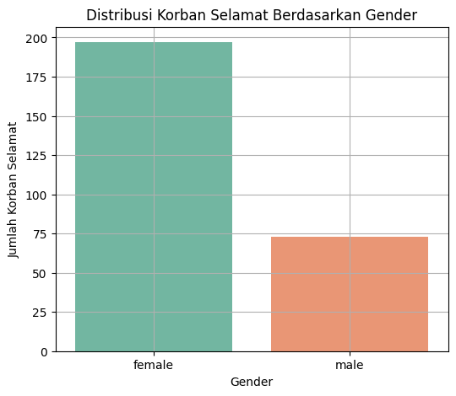
VISUALISASI DATA
Langkah berikutnya ialah mencoba untuk mengidentifikasi data yang telah divisualisasikan dan mencoba mendeskripsikannya
Berdasarkan grafik distribusi korban selamat berdasarkan gender, terlihat bahwa jumlah perempuan yang selamat jauh lebih banyak dibandingkan laki-laki. Tercatat sekitar 200 perempuan berhasil selamat, sementara jumlah laki-laki yang selamat hanya sekitar 70 orang. Perbedaan ini menunjukkan bahwa jenis kelamin memiliki peran signifikan terhadap kemungkinan seseorang untuk selamat, di mana perempuan cenderung lebih diprioritaskan dalam proses evakuasi, sesuai dengan prinsip "women and children first" yang berlaku saat insiden Titanic.

Slide 10
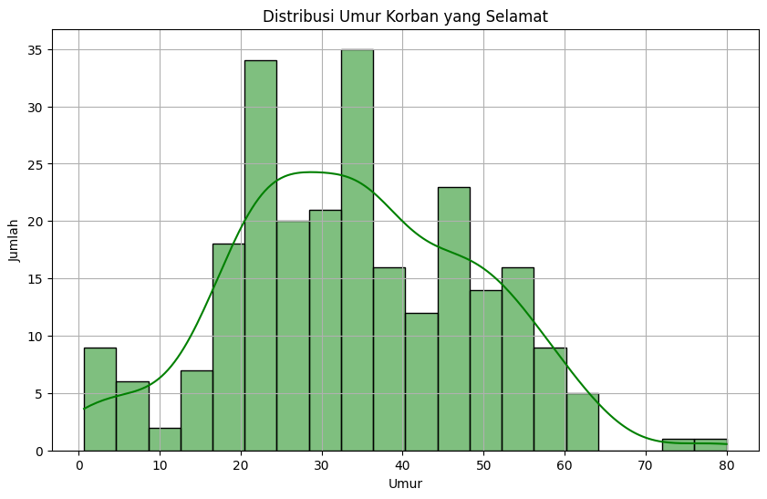
VISUALISASI DATA
Langkah berikutnya ialah mencoba untuk mengidentifikasi data yang telah divisualisasikan dan mencoba mendeskripsikannya
Grafik ini memperlihatkan distribusi umur korban yang selamat. Terlihat bahwa kelompok usia dewasa muda hingga paruh baya, khususnya usia antara 20 hingga 40 tahun, mendominasi jumlah korban yang selamat. Terdapat pula jumlah yang cukup signifikan pada kelompok usia 50-an, meskipun tren keselamatan mulai menurun setelah usia 60 tahun ke atas. Anak-anak berusia 0 hingga 10 tahun justru memiliki jumlah keselamatan yang lebih rendah, yang bisa jadi disebabkan oleh keterbatasan fisik atau kendala lain saat proses penyelamatan berlangsung. Secara keseluruhan, data ini menggambarkan bahwa faktor gender dan umur memainkan peran penting dalam menentukan kemungkinan seseorang untuk selamat dalam situasi bencana.

Slide 11
THANK YOU
That's my portfolio so far.

